Slide 1

Les addictions chez les enfants et les adolescents

Slide 2
Contexte
La question de l’usage de substances psychoactives et mais également des addictions sans produits chez les jeunes est centrale aujourd’hui
La volonté de la majorité des français est de mener une politique efficace de prévention des addictions et de réduction des dommages qu’elles entraînent

Slide 3
Les addictions
L’addiction commence quand une personne veut arrêter une conduite et qu’elle n’y arrive pas. La personne se sent prisonnière d’une conduite qui entraîne des conséquences négatives sur des domaines importants de sa vie.
Dans son ensemble, le monde scientifique considère les addictions comme un PHENOMENE BIOPSYCHOSOCIAL, traduisant la rencontre entre trois éléments :
Un produit plus au moins nocif
Un individu plus ou moins vulnérable
Un environnement plus au moins incitateur

Slide 4
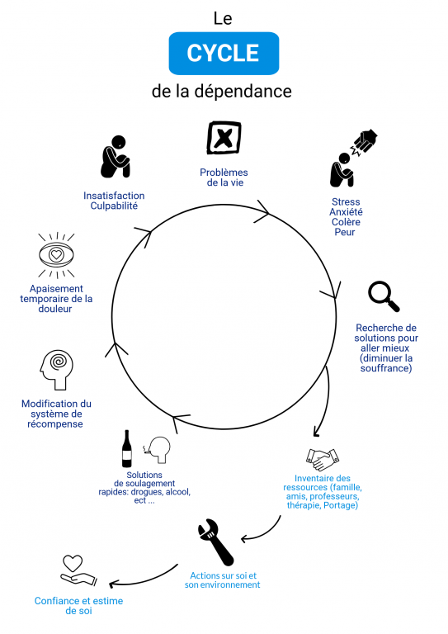

Slide 5
Les addictions sans drogues
Lorsque l’on parle d’addiction, on pense souvent aux produits illicites. Pourtant les addictions sans drogues sont toutes aussi dangereuses et répandues.
La principale addiction sans drogue est la dépendance aux jeux d’argent, mais il y a aussi la dépendance à un conjoint maltraitant, la sexualité incontrôlée, l’engloutissement dans le travail et depuis quelques années la « cyberaddiction » ou dépendance via les écrans (principalement les jeux vidéo en ligne et la pornographie sur internet).
Chez les jeunes, l’utilisation d’internet et des écrans (notamment des réseaux sociaux et des jeux vidéos) est très élevée.

Slide 6
Exemple de l’addiction aux jeux de hasard et d’argent : quels sont les indicateurs ?
1) Préoccupation par le jeu
2) Besoin de jouer avec des sommes d’argent croissantes pour atteindre l’état d’excitation désiré.
3) Efforts répétés mais infructueux pour contrôler, réduire ou arrêter la pratique du jeu.
4) Agitation ou irritabilité lors des tentatives de réduction ou d’arrêt de la pratique du jeu.
5) Joue pour échapper aux difficultés ou pour soulager une humeur dysphorique
6) Après avoir perdu de l’argent au jeu, retourne souvent jouer un autre jour pour recouvrer ses pertes (pour « se refaire »).
7) Ment à sa famille, à son thérapeute ou à d’autres pour dissimuler l’ampleur réelle de ses habitudes de jeu.
8) Commet des actes illégaux tels que falsifications, fraudes, vols ou détournement d’argent pour financer la pratique du jeu.
9) Met en danger ou perd une relation affective importante, un emploi ou des possibilités d’étude ou de carrière à cause du jeu.
10) Compte sur les autres pour obtenir de l’argent et se sortir de situations financières désespérées dues au jeu.

Slide 7
Les critères de la dépendance doivent rester subjectifs
Pris individuellement, les points listés ne doivent pas forcément inquiéter ; c’est leur conjonction qui compte, et surtout le sentiment de la personne d’être en prise avec une conduite qui le dépasse.
Il ne faut pas chercher que des critères objectifs et quantitatifs
La durée est un indice, mais ne peut pas être l’unique critère :
La préoccupation par le jeu
La réduction de plus en plus importante du temps consacré aux autres activités (ne plus pratiquer son sport fétiche, ne plus voir ses amis, ne plus participer à la vie familiale…)
La chute des résultats scolaires / absentéisme
La tristesse, agressivité, anxiété…

Slide 8
Les stades de changements de la personne consommatrice
Le cercle de Prochaska et Di Clemente décrit les différents stades de changements de la personne consommatrice, voire addictive.
Lors d’entretiens thérapeutiques , le thérapeute peut adapter son discours aux représentations du patient sur son comportement problématique, de façon à induire un passage au stade suivant.

Slide 9
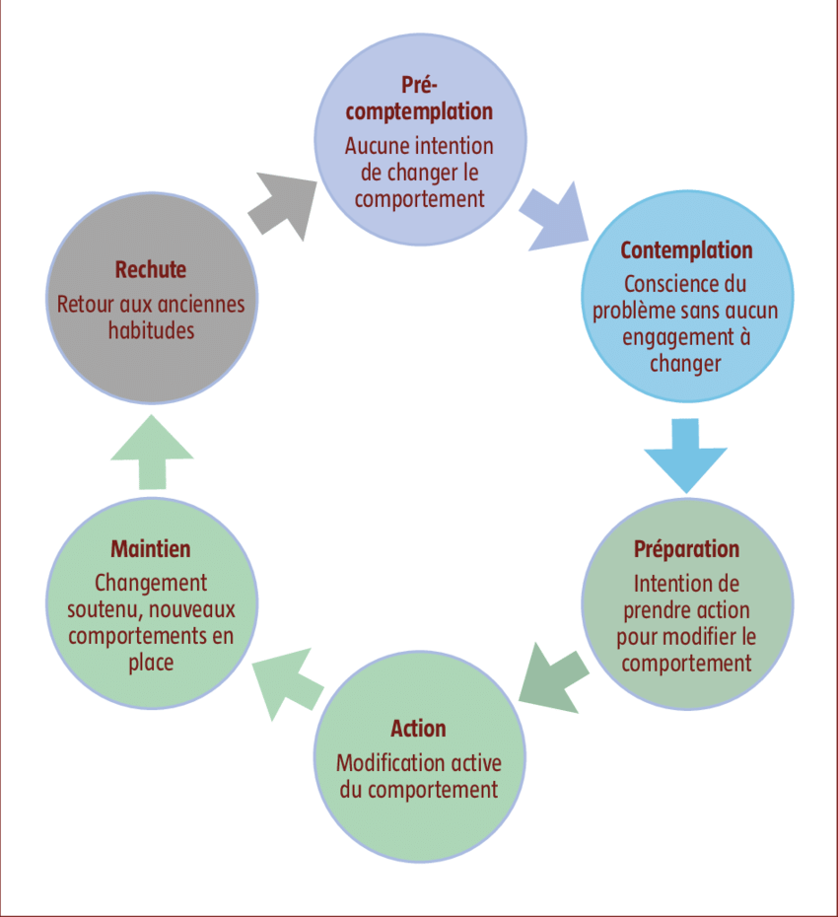
Le cercle de Prochaska et Di Clemente

Slide 10
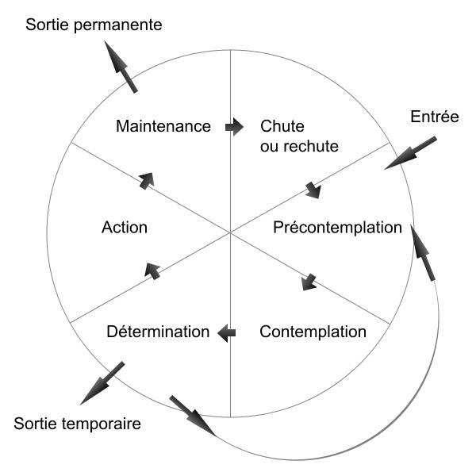
Passage au stade suivant, rechute possible

Slide 11
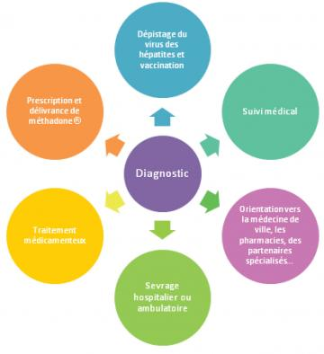
La prise en charge médicale

